Slide 1

Temat: Co nam powie liść?

Slide 2
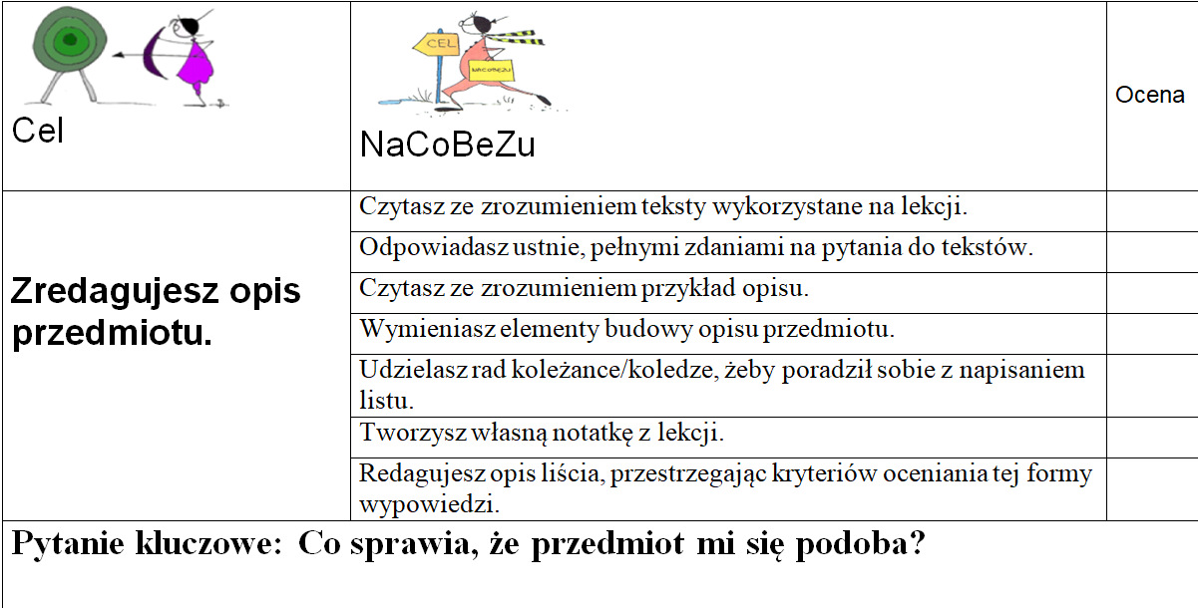


Slide 3

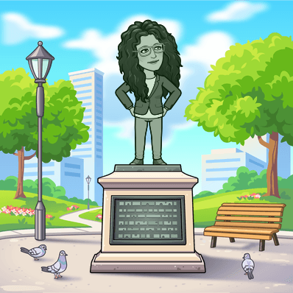



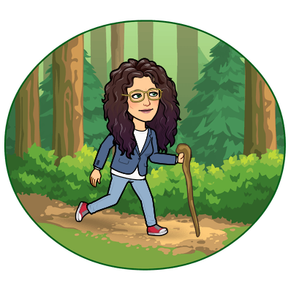
Co możemy opisywać?
dzieła sztuki
zwięrzeta
przedmioty
osoby
krajobrazy

Slide 4

Ze wszystkich opisów opis przedmiotu jest najłatwiejszy, dlatego od niego zaczynamy ☺ To nie będzie ciężka robota!
wstęp
Tu przedstaw swój przedmiot.
Napisz, czym jest, skąd go masz, dlaczego go opisujesz.
rozwinięcie
Tu podajesz cechy przedmiotu.
Opisujesz wielkość, kształt, kolory, jaki jest w dotyku.
zakończenie
Tu oceniasz przedmiot.
Piszesz, czy się tobie podoba, z czym się kojarzy, jakie budzi wspomnienia.

Slide 5

Możesz wybrać coś z tych wyrażeń.
Wielkość: duży, ogromny, wielki, mały, mikroskopijny, średni, wielkości …(np. dłoni)
Kształt: podłużny, okrągły, nieregularnego kształtu, kolisty, płaski, gładkie (poszarpane) brzegi…
Kolory: jednobarwny, wielobarwny, pstrokaty, kolory spokojne, wyblakłe, krzykliwe, pastelowe…

Slide 6
Tytuł
Przeczytajmy przykładowy opis.
Cudowny prezent
Ostatnio na urodziny dostałam od cioci piórnik. Używam go codziennie, bo trzymam
w nim przybory szkolne.
Jest podłużny i dzieli się na trzy komory. Wykonano go z miękkiego materiału w czerwono – żółte paski. Ma oryginalne zapięcie oraz malutki zatrzask
w kształcie czerwonej kłódki. Z boków jest wzmocniony srebrnymi, gładkimi blaszkami, które ładnie błyszczą. Kiedy go otworzę, widzę trzy przegrody. Każda ma swoje przeznaczenie!
W jednej trzymam długopisy i ołówki, w drugiej kolorowe kredki, w ostatniej liniał, klej i gumkę.
Uwielbiam mój piórnik! Dzięki niemu zawsze wiem, gdzie sięgnąć po potrzebne przybory. Jestem bardzo wdzięczna cioci za ten prezent.
Wstęp
Rozwinięcie
Przypomnij sobie!
Jak nazywają się wcięcia linijki? Ile ich musi być?
Zakończenie

Slide 7



Ćwiczeniowo! Dobierz jak najwięcej określeń tych przedmiotów ☺ Zapisz je w zeszycie.
piłka
gwiazdka
kwiaty

Slide 8

chropowaty, puszysty, szorstki, maleńki, malutki, średniej wielkości, podłużny, wydłużony, kwadratowy, szklany, porcelanowy, gliniany, półokrągły, półkolisty, mikroskopijny, niewielki, skórzany, pluszowy, słomiany, równoboczny, foremny, prostokątny, spłaszczony, wełniany, miły w dotyku, metalowy, plastikowy, drewniany, wielki, gigantyczny, twardy, baryłkowaty, kanciasty, stożkowaty, sześcienny
Przyporządkuj określenia ☺
Materiał
Kształt
gliniany, …
Wielkość
podłużny, …
wielki, …

Slide 9
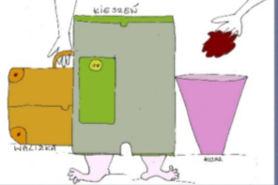


Refleksja!
Jeszcze tylko notatka i refleksja.
Zdecyduj, co jest najważniejsze
i utwórz notatkę
w dowolnej formie ☺
Napiszesz też na lekcji pracę. Jej temat wyślę na Teams @

